Slide 1

Дополнительная информация
Краткая доп. информация для бота, самые честные отзывы,
полезное тестирование, прощание.
Мария Ярусова
с

Slide 2
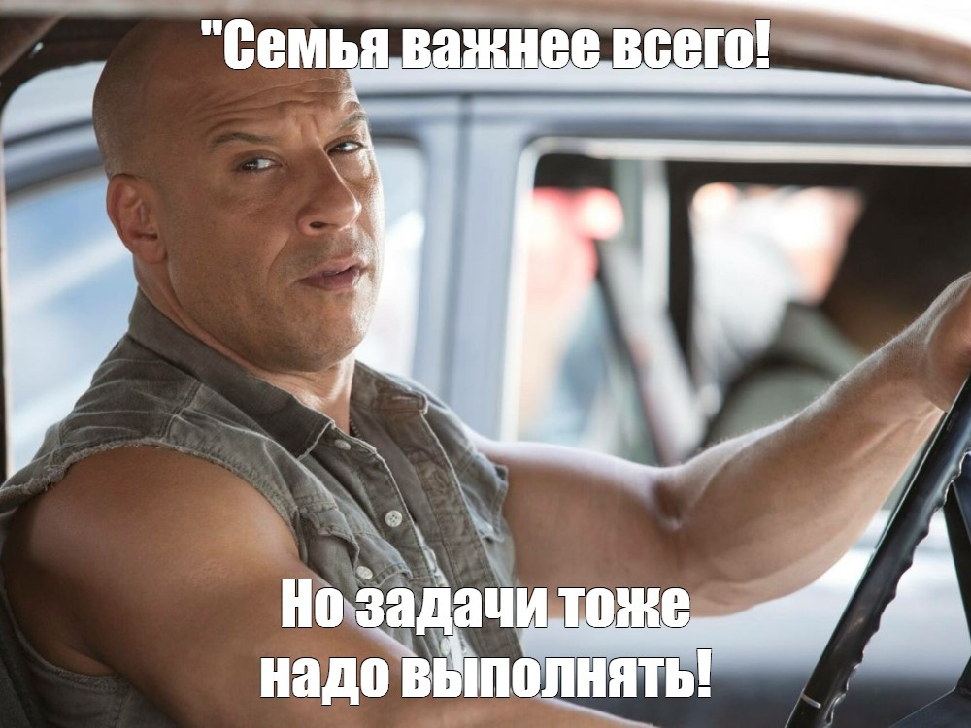
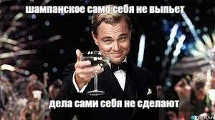
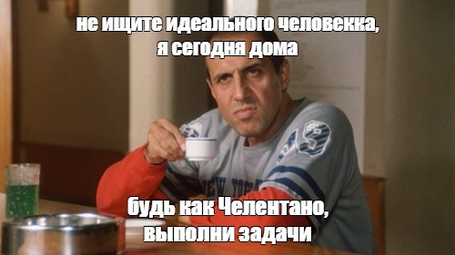
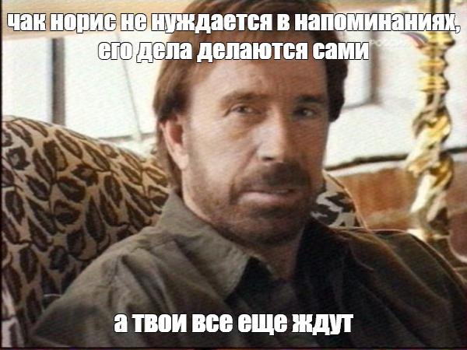
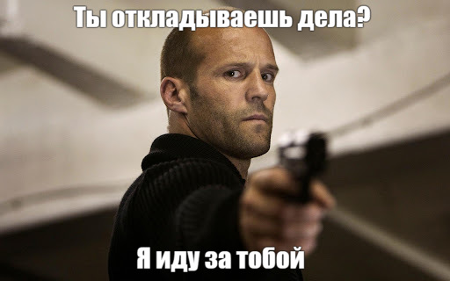
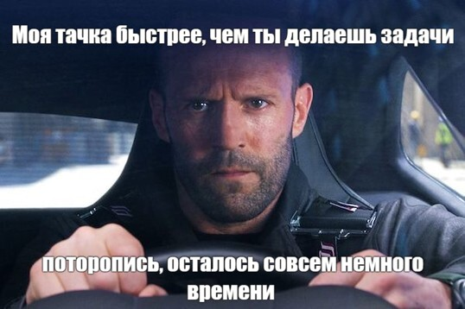
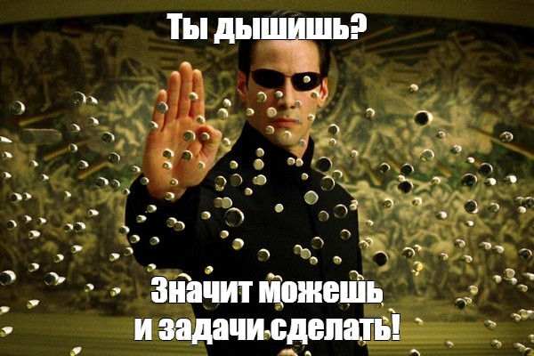
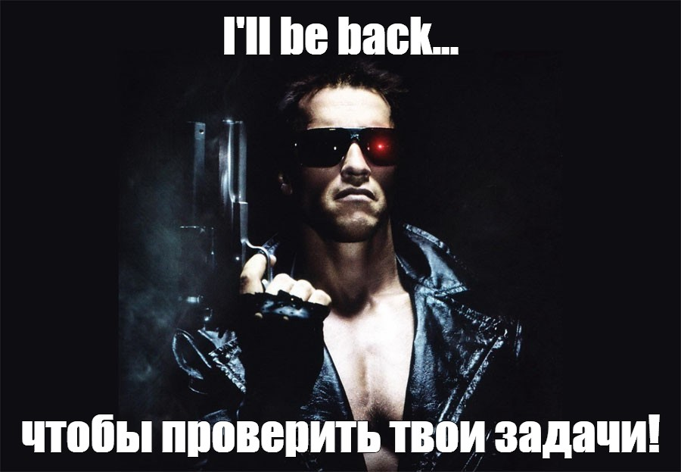
Напоминания к задачам
с

Slide 3











Уровни:
Бог продуктивности –выполнял задачи 365 дней подряд
11
10
Месяц дисциплины – выполнял задачи 30 дней подряд
Недельный чемпион – выполнял задачи 7 дней подряд
9
8
Серийный исполнитель – выполнял задачи 3 дня подряд
Перфекционист – выполнил 10 задач без пропуска
7
6
Легенда – выполнил 100 задач!
Мастер продуктивности – выполнил 50 задач
5
4
Герой срочных дел – выполнил 20 задач с высоким приоритетом!
Срочник – выполнил 5 задач с высоким приоритетом!
3
2
Трудяга – выполнил 10 задач!
Новичок – выполнил 1 задачу!
1
с

Slide 4
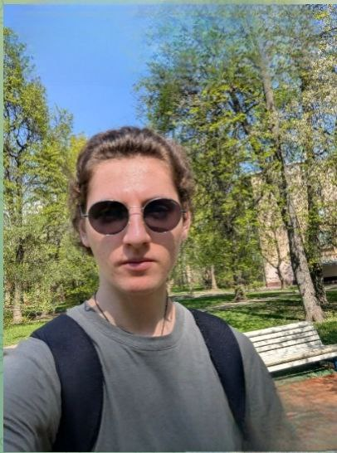

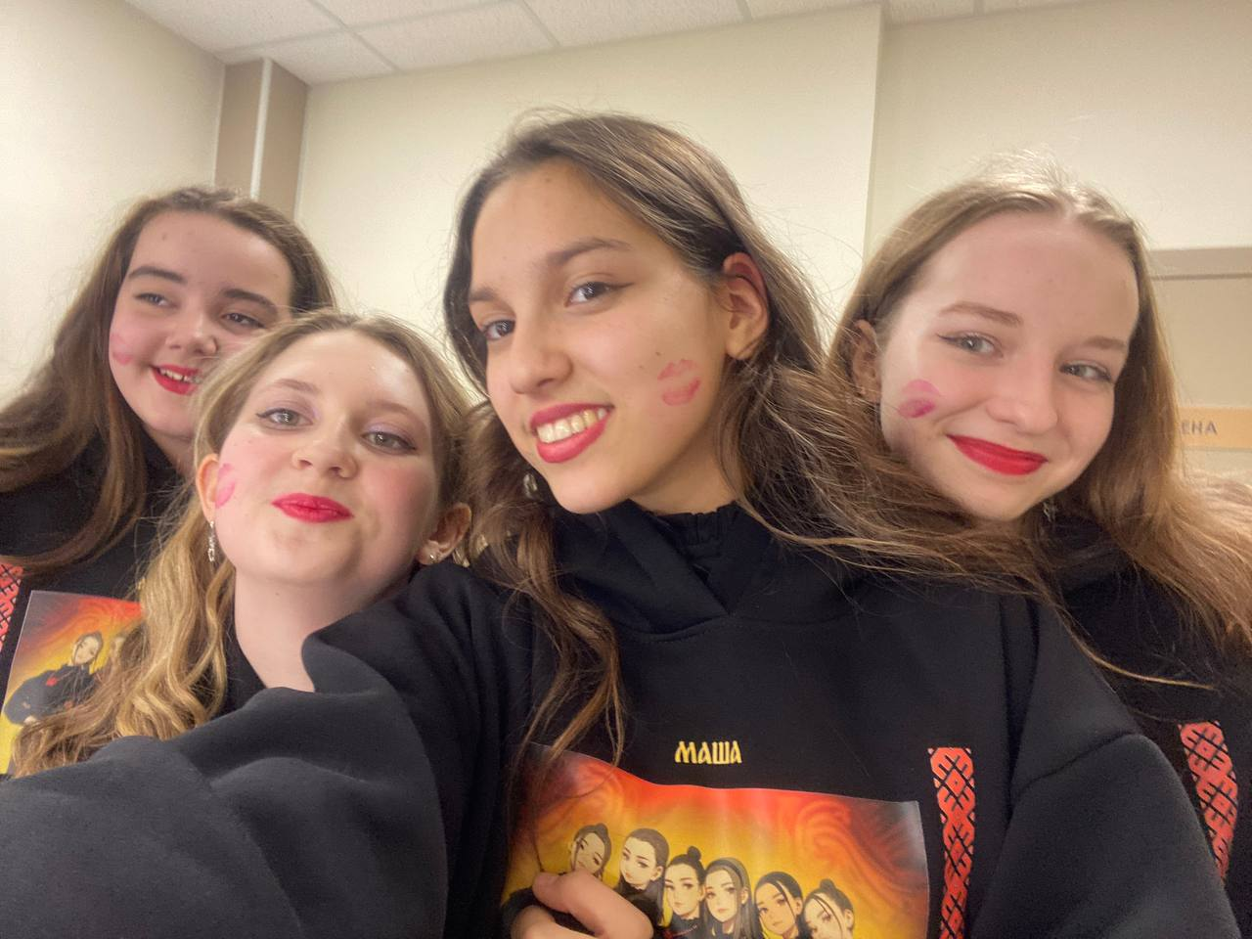
Отзывы реальных пользователей
Тима, 38 лет(всем уже знакомый главный любитель круасанов и утреннего кофе)
“Хотел учить французский, а вместо этого научился жить по расписанию.
Не то чтобы жалуюсь))) je t’adore, toi et ton bot”...
Петя, 18 лет (выпускник 'Байтика', теперь живет на полную катушку, но с расписанием)
“Всё, что осталось от моей лени — это этот отзыв. Спасибо, бот!”
Катя, 15 лет
“Бот помог понять: ОГЭ — это не конец света, а просто этап.
И я его пройду!”
Миша, 12 лет (удивительный случай - ребенок ДОБРОВОЛЬНО соблюдает режим)
“Родители проверяют, не подменили ли их сына - я сам в шоке!10/10”
с

Slide 5

Вопросы для оценки задач
Какое у вас сложилось первое впечатление от интерфейса бота?
Какой функционал, на ваш взгляд, требует доработки в первую очередь?
Представили бы вы этого бота своим знакомым? Если да, то кому именно?
Какие реальные задачи вы бы доверили решать этому боту в повседневной жизни?
Если бы у бота появился 'режим супергероя', какую одну сверхспособность вы бы ему добавили?

Slide 6
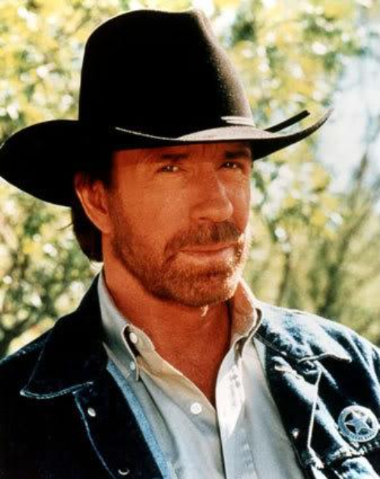
Твой ход, герой!
Прими вызов бота
Установи бота и вперед к успеху!
Добавь немного норрис-комедии
Мемы + эффективность = твоя формула победы
P.S даже Чак Норрис
Уже установил этого бота
выполнил все задачи
P.s №2
А ты?)

